Slide 1
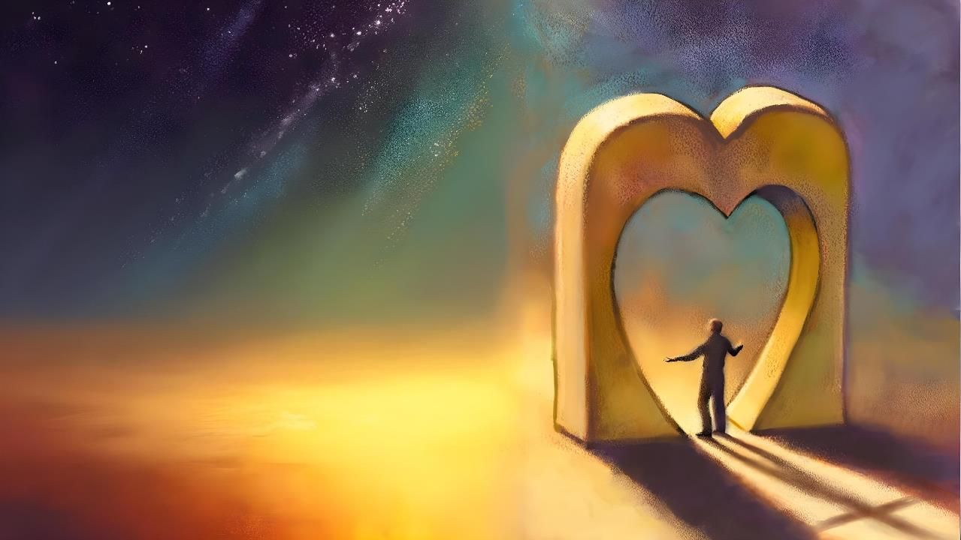
律法を
実践する
2025年8月30日 第9課

Slide 2
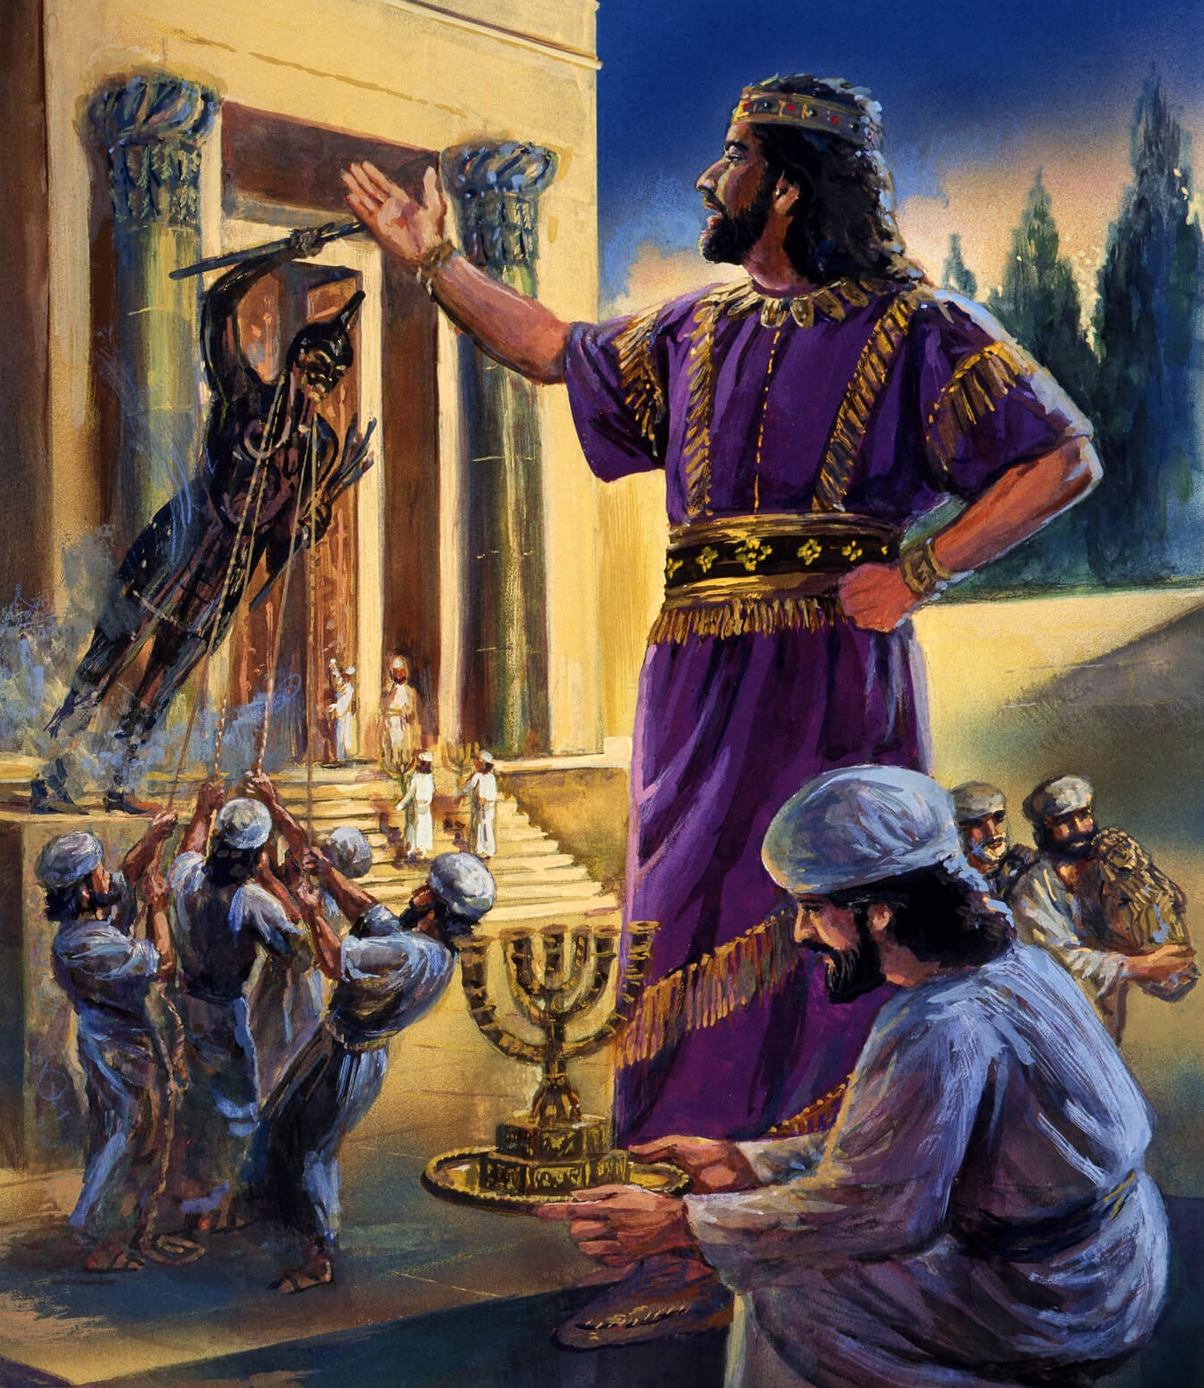
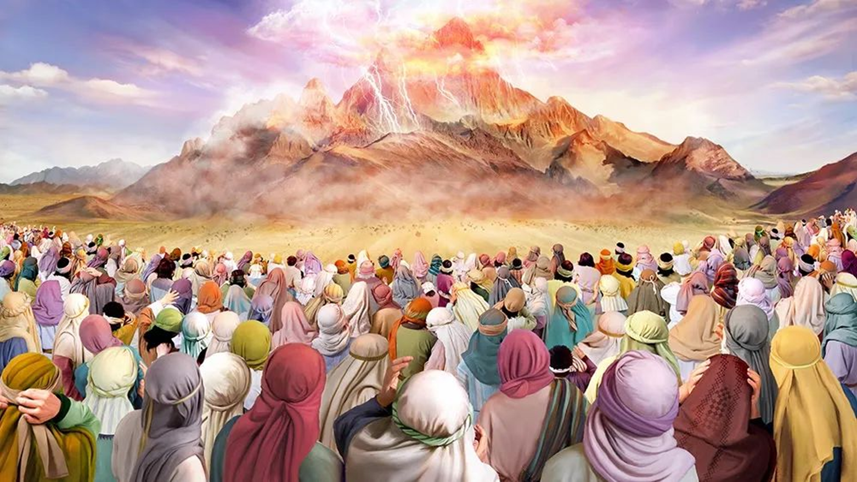
『あなたがたは、わたしが天から あなたがたと語るのを見た。
あなたがたはわたしと並べて、 何をも造ってはならない。 銀の神々も、金の神々も、
あなたがたのために、造ってはならない。
出エジプト記 20:22, 23 口語訳

Slide 3
『あなたたちは、わたしが天から あなたたちと語るのを見た。
あなたたちはわたしについて、 何も造ってはならない。
銀の神々も金の神々も
造ってはならない。
出エジプト記 20:22, 23 新共同訳

Slide 4

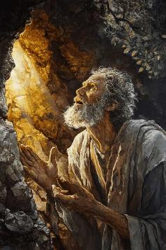
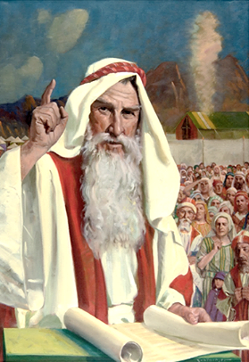
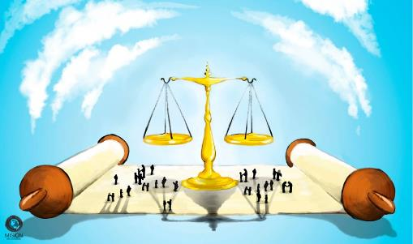


神が十戒を宣布された後、民はモーセに神と自分たちの間の 仲介者となるよう求めました（出 20:19）。この後、神は モーセに更に掟を与え、モーセはそれを民に伝えました。
これらの掟は「契約の書」と呼ばれ、イスラエルの民の生活を規定するためのもの法律であり、それは私たちの生活の （現在の社会に合わせた調整を加えて）規範とも言えます。
その目的は、十戒を日常生活に具体的に適用することでした。
どのように律法を守るか:
  契約の書 (出 21:1-32)
  そのほかの律法 (出 21:33-23:19)
  神の当初の計画 (出 23:20-33)
律法を理解する方法:
  目には目を
  復讐

Slide 5

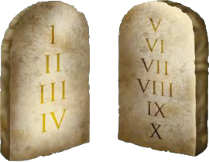

どのように律法を守るのか

Slide 6

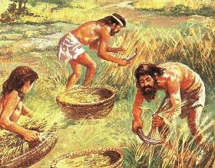
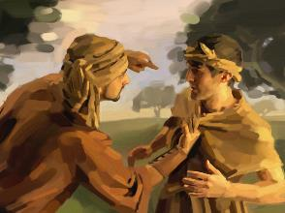
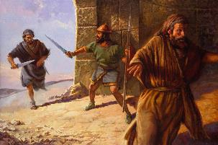
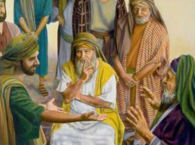
契約の書
人を撃って死なせた者は、必ず殺されなければならない。 (出エジプト記 21:12)
契約の書は、ヘブライ社会の3つの重要な側面を規定することから始まる：
奴隷 (出 21:2-11)
  男性は7年目以降に釈放
  女性も結婚しなければ自由であった
  本人が望めば、奴隷のままでいることもできる
死刑制度 (出 21:12-17)
  故意の殺人者
  両親を傷つけたり、呪ったりする者
  誘拐犯
傷害事件(出 21:18-32)
  金銭的補償の義務
  けんかで流産させた場合、裁定者の裁量に従い夫の要求する金額を支払う
これらの法律はすべて、人と人との間の虐待や暴力を抑制しようとするものだ。

Slide 7
世界のほとんどの地域で、
制度化された奴隷制という悪しき慣習は、ほとんど廃止 されましたが、
奴隷制の原理の一部は、
今もなお存在しています。
これらの原理に対 抗するために、
私たちの限られた範囲の中で
どんなことができるでしょうか。

Slide 8

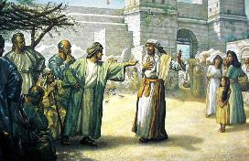
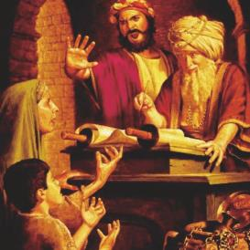
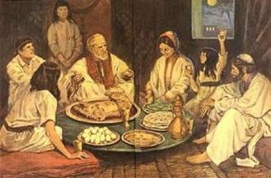
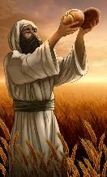
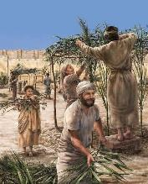
そのほかの律法
もし人がまだ婚約しない処女を誘って、これと寝たならば、 彼は必ずこれに花嫁料を払って、妻としなければならない。
(出エジプト記 22:16)
神は私たちに「基本的な」掟を与え、それを私たちが好きなように行うだけでは満足されなかった。私たちが正しく適用できるように、具体的な例を示して くださったのだ。
動物の争いによる死亡（出21:35-36 ）、貸し借り（出22:14-15 ）、婚前交渉 （出22:16 ）などである。
弱者や疎外された人々を保護することに特に重点が置かれているが、彼らに不当な利益を与えることなく、つまり正義を曲解して彼らに利益を与えたり、害を与えたりすることはない（出22:21-23; 23:2-3、6）。
神とその民との契約であるこれらの掟には、 私たちが神とどのように関わるべきかという ことも含まれていた。安息日の休息に加えて、 罪からの解放、神の保護、そして私たちを 待ち受ける輝かしい未来を思い起こさせる 祝祭日を守る義務があった。

Slide 9
出エジプト記23:10～19を読んでください。
10あなたは六年の間、自分の土地に種を蒔き、産物を取り入れなさい。 11しかし、七年目には、それを休ませて、休閑地としなければならない。あなたの民の乏しい者が食べ、残りを野の獣に食べさせるがよい。ぶどう畑、オリーブ畑の場合も同じようにしなければならない。
(15)安息日 12あなたは六日の間、あなたの仕事を行い、七日目には、仕事をやめねばならない。それは、あなたの牛やろばが休み、女奴隷の子や寄留者が元気を回復するためである。
13わたしが命じたことをすべて、あなたたちは守らねばならない。他の神々の名を唱えてはならない。それを口にしてはならない。
(16)祭りについて 14あなたは年に三度、わたしのために祭りを行わねばならない。 15あなたは除酵祭を守らねばならない。七日の間、わたしが命じたように、あなたはアビブの月の定められた時に酵母を入れないパンを食べねばならない。あなたはその時エジプトを出たからである。何も持たずにわたしの前に 出てはならない。 16あなたは、畑に蒔いて得た産物の初物を刈り入れる 刈り入れの祭りを行い、年の終わりには、畑の産物を取り入れる時に、 取り入れの祭りを行わねばならない。 17年に三度、男子はすべて、主なる神の御前に出ねばならない。 18あなたはわたしにささげるいけにえの血を、酵母を入れたパンと共にささげてはならない。また、祭りの献げ物の脂肪を朝まで残しておいてはならない。 19あなたは、 土地の最上の初物をあなたの神、主の宮に携えて来なければならない。あなたは子山羊を その母の乳で煮てはならない。
ここでは、どんな重要な問題が
取り上げられていますか。

Slide 10

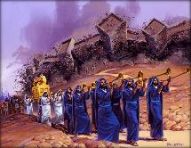

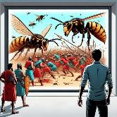
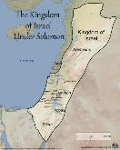
神の当初の計画
神はイスラエルに何をすべきか告げられる
神が敵の敵となるように、その声を聞きなさい
(23:21-22)
神がすべての病気を取り除いて くださるように、ただ神に仕え なさい （23:24-26）
カナン人と同盟を結ばず、彼らの神々を拝まない ように （23:32-33）
神はイスラエルに何をなさるかを告げられる
主は御使いを遣わして 彼らを守らせ、連れて 来られる（23:20）。
天使は彼らの前を行き、彼らをカナン［の方角］に連れて行く（23:23）
彼は住民に恐怖を与える（23:27）
主は恐怖を遣わして、 彼らを追い出される（23:28）
主は彼らを徐々に追い 出される（23:29-30）
ナイル川からユーフラテス川までを支配するまで、彼らをイスラエルに 引き渡す（23:31）
見よ、わたしは使をあなたの前につかわし、 あなたを道で守らせ、わたしが備えた所に 導かせるであろう。 (出エジプト 23:20)
なぜ神はアブラハムにカナン人の土地を与えなかったのか？「アモリ人の咎はまだ満ちていないからである」（創15:16）。
4世紀もの間、カナン人は自分たちのやり方を変えていなかった。その地をイスラエルに引き渡す 時が来たのだ...平和的に！(出13:17）。
もし神が戦うことなく彼らをエジプトから導き出し、 海を二つに分け、奇跡的に彼らを養い、御使いをもって彼らを導いたとしたら......神は彼らが戦うことなくカナンを与えられるのではないだろうか？

Slide 11
神が異教徒たちにその生き方を変えるため、多くの年月を与えられたという考えは、
神の恵みと、それを拒む者に対する恵みの
限界について、何を教えていますか。

Slide 12

「時代を超えて、神の法は道徳の最高基準として守られてきました。科学の発明や創造的な知性の想像力も、この法典でカバーされていない本質的な 義務を一つも発見することは できませんでした。神の法は、生命と財産、平和と幸福の保障です。それは、私たちの 現世と永遠の幸福を保障するために与えられたものです。」
EGW (The Upward Look. October 7)

Slide 13

律法を理解する方法

Slide 14

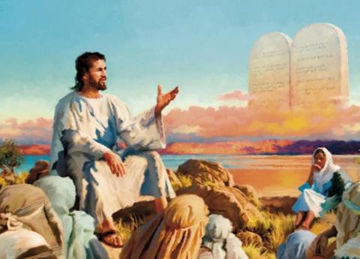

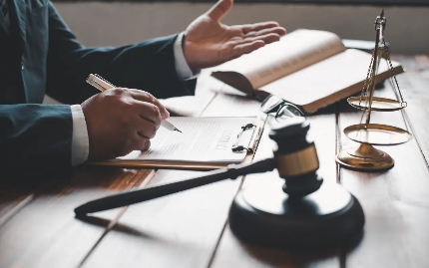
目には目を
目には目、歯には歯、手には手、足には足、(出エジプト記 21:24)
イエスが山上の説教を行ったとき、報復の律法を廃止した （マタ5:38-42）......のではなかったか？
あなたがたは聞いたことがあると思うが、わたしはあなたがたに言っておく」という言葉は、いかなる律法も廃止するものでは なかった（イエスは「殺してはならない」や「姦淫してはなら ない」にも同じ言葉を使ったが、決してそれらを廃止する意図はなかった）。実際、イエスは常に律法を拡大し、改善し、その 真の意味を与えた。
報復法の真の意図は、他人を傷つけたからといって、目や手を失うことではない。
この法律は、復讐を防ぎ、血で血を洗う抗争に終止符を打ち、事前の 調査なしに報復することを意図して制定された。損害は裁判官によって 評価され、適切な金銭的賠償が設定され、支払われなければならなかった。 この慣習は、人々が自分たちの手で正義を行うのを防ぐために生まれた。正義は行われる必要があったが、神の掟に調和したものでなければ ならなかった。

Slide 15
いつか裁きがなされるという認識は、 現在この世に見られるあらゆる不正義に対処するうえで、
いかに役立つでしょうか。

Slide 16

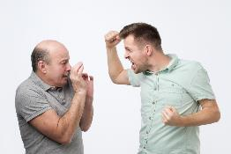

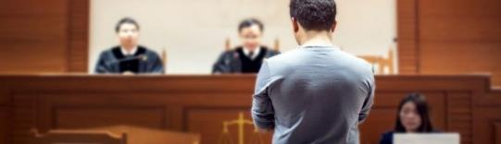
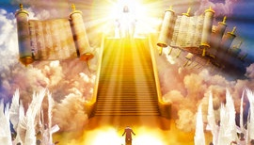
復讐
しかし、人がたくむことをしないのに、神が彼の手に人をわたされることのある時は、わたしは あなたのために一つの所を定めよう。彼はその所へのがれることができる。 (出エジプト記 21:13)
復讐への欲求は私たちの中に深く根付いている。そしてそれは常に、私たちが受けた過ちとは不釣り合いなものだ： “あいつが私にこんなことをしたのなら、私はあいつにもっとひどいことをしてやろう"。
イエスは私たちに、私たちが望むことの反対のことをする よう招いておられる：善をもって悪に報いること（マタ5:44）。では、正義はどこにあるのか？誰が加害者に相応の報いをするのだろうか？
神は、加害者が罰せられないとも、どんな行為も復讐されるとも言っていない。しかし、神は仇を討つ方であることをはっきりと教えておられる（ロマ12:19-21）。
契約の掟では個人的な復讐は容認されているが、乱用を防ぐために 司法制度を設けることで抑制されている（出21:12-13, 22; 22:8-9）。
誰も裁判官、陪審員、死刑執行人の役割を同時に担うことはできない。 刑罰を科さなければならない場合は、公正な司法手続きによって行われ なければならない。そして、キリストが最高にして最後の裁判官となる。

Slide 17
日々、私たちに命じられているように
愛することを学ぶには、
どうすればいいのでしょうか。
なぜ、愛することには
常に自己に死ぬことが伴うのでしょうか。

Slide 18

「万物の創造主として、神は万物の支配者であり、宇宙全体にわたりその法を 執行する義務を負っています。その 被造物に対して、その法への従順を要求しないことは、彼らを破滅に委ねることに他なりません。その法の違反を罰さ ないことは、宇宙を混乱に陥れることになります。道徳法は、人間と罪との間の神の障壁です。 こうして、無限の知恵は、人間に善と悪、罪と聖潔との区別を提示しました。」
EGW ( The Signs of the Times , June 5, 1901)

